Slide 1

KHỞI ĐỘNG

Slide 2



TỰ NHIÊN VÀ XÃ HỘI
TRÒ CHƠI ĐI CHỢ

Slide 3


Slide 4
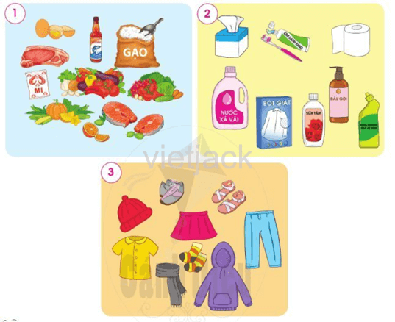
1. Một số hàng hoá cần thiết cho cuộc sống hằng ngày
Hãy nói tên một số hàng hoá cần thiết cho cuộc sống hằng ngày trong mỗi hình dưới đây

Slide 5
1. Một số hàng hoá cần thiết cho cuộc sống hằng ngày
Những hàng hoá cần cho cuộc sống hằng ngày của chúng ta là:
Hình 1: Trứng, nước mắm, gạo, thịt, mì tôm, rau, củ, quả, cá. Đây là lương thực, thức ăn hằng ngày của chúng ta.
Hình 2: Khăn giấy, bàn chải đánh răng, kem đánh răng, giấy vệ sinh, nước xả vải, bột giặt, sữa tắm, dầu gội, nước cọ sàn nhà vệ sinh. Đây là những đồ dùng cần thiết hằng ngày.
Hình 3: Mũ, giày, dép, áo, váy, quần, khăn len, tất, áo ấm. Đây là những trang phục ta mặc thường xuyên.

Slide 6
Hãy kể thêm những hàng hoá cần thiết cho cuộc sống hằng ngày.
Những hàng hoá cần thiết cho cuộc sống hằng ngày là:
+Lương thực, thực phẩm: dầu ăn, muối, sữa, lạc, đậu, thịt gà, thịt bò,…
+Đồ dùng: Giường, gối, chăn, khăn mặt, quạt, cốc nước, bát ăn, đũa, thìa,…
+Trang phục: áo phông, áo sơ mi, áo khoác, váy, quần…

Slide 7

Thực hành, xử lí tình huống

